Slide 1

CORRUPT LAP
2016180047 권 다현
2016180053 성 선미
2015184013 서 채원
그래픽
클라이언트
클라이언트

Slide 2
I N D E X
세계관
게임 소개
게임 특징
게임 플레이 (게임 방법)
월드맵
개인 별 준비 현황
기술적 요소, 중점 연구 분야

Slide 3
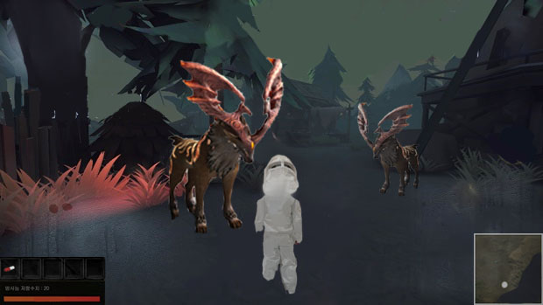
세계관
유전자 조작 프로젝트를 막아라!
방사능에 피폭된 연구소장, 목적이 타락한 연구를 시작하고
그로 인해 고통받고 있는 실험체들을 구하고 프로젝트를 중단시키자.
Notes:
방사능으로 유전자를 변형시켜 슈퍼생물을 만드는 연구소의 연구원이던 주인공은 어느 순간 실험체로 쓰인 동물들이 사라지는걸 발견하고
이상하게 여기던 도중 연구소 근처에서 잘 알려지지 않은 지역에서
미쳐 날뛰고 있는 실험체들을 발견한다. 주인공은 충격을 받아 동물들을 구하고 프로젝트를 중단시킬 방법을 찾아 프로젝트를 끝내려 하는데…

Slide 4
게임 소개
장르 : 삼인칭 빽뷰 액션 게임
인원 : 싱글 플레이
플랫폼 : PC 게임
개발환경 : DirectX12
Notes:
다렉으로도 엔진 못지않게 멋진 게임을 만들 수 있다는 것을 보여주고 싶습니다.

Slide 5
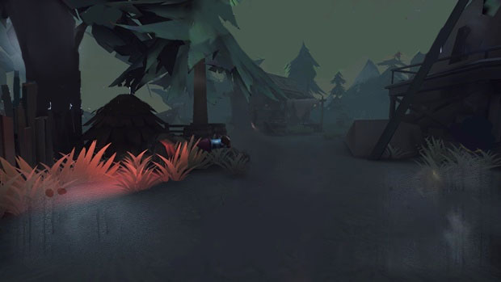
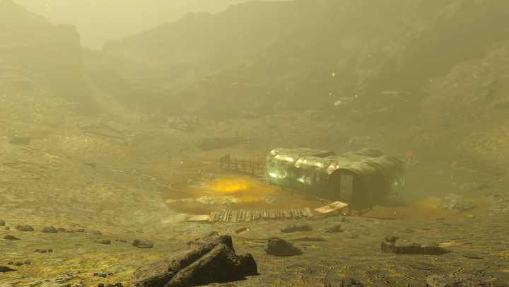
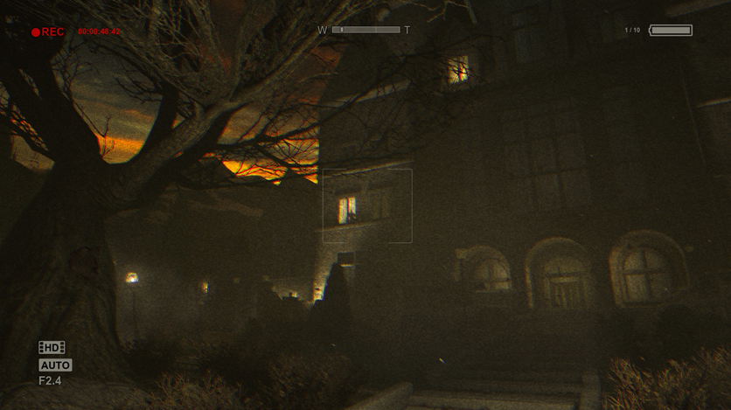
게임 컨셉
안개로 인해 시야가 정확하게 확보되지 않음
방사능으로 인해 어두움, 무거운 분위기
Notes:
다렉으로도 엔진 못지않게 멋진 게임을 만들 수 있다는 것을 보여주고 싶습니다.

Slide 6
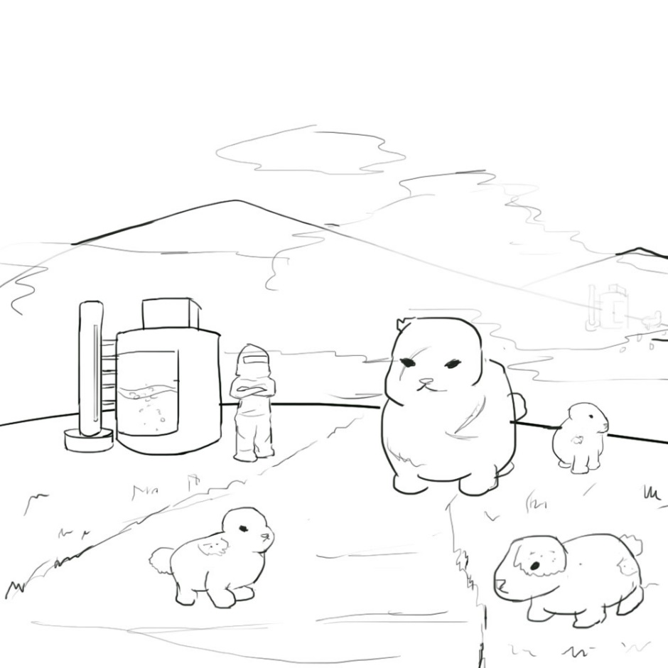
게임플레이
지도로 밝혀지지 않은 지역은 안개로 가려진다
각 필드마다 연구원과 피폭당한 몬스터가 존재한다.
몬스터들 중에는 크기가 유독 큰 대장 몬스터가 있다.

Slide 7
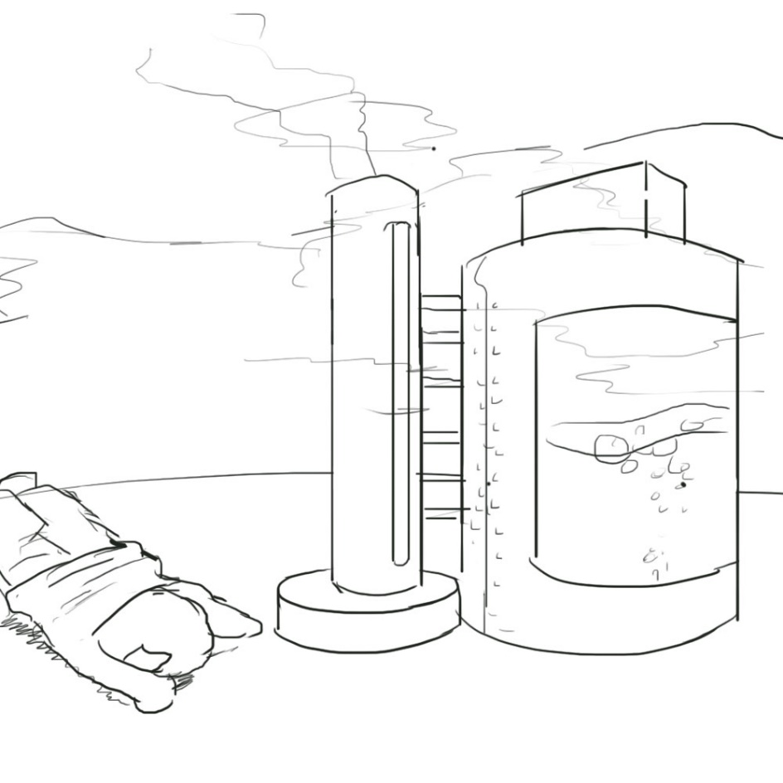

게임플레이
연구원을 쓰러트리면 옆에 있는 기계에서 정화 물약을 획득할 수 있다.

Slide 8
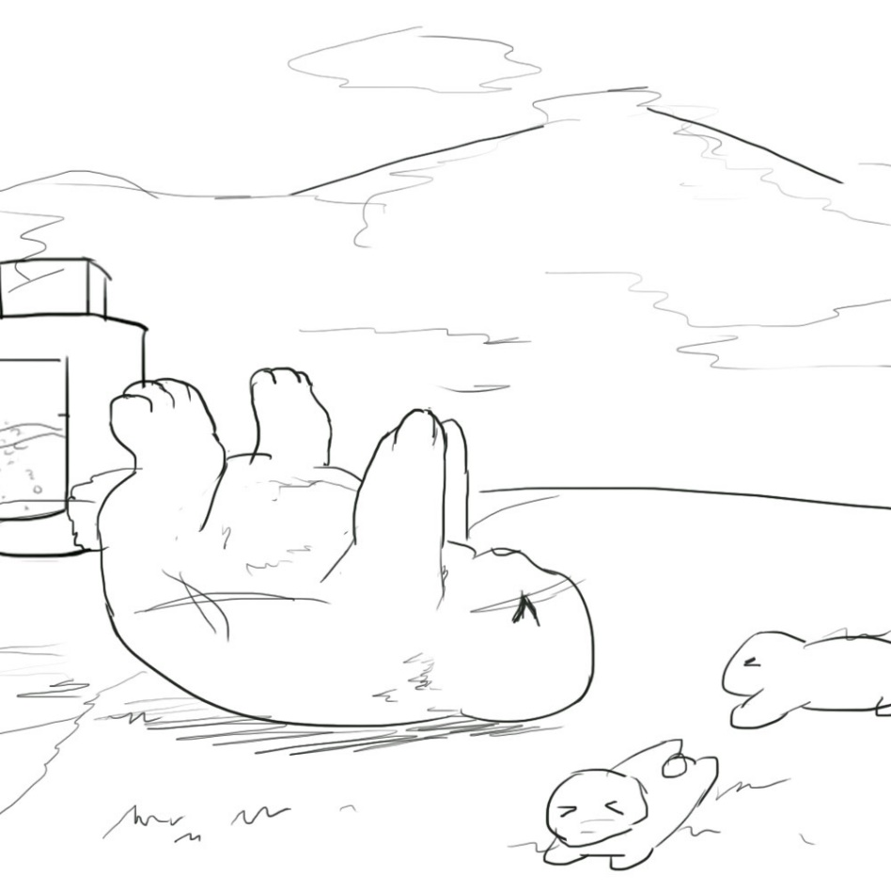
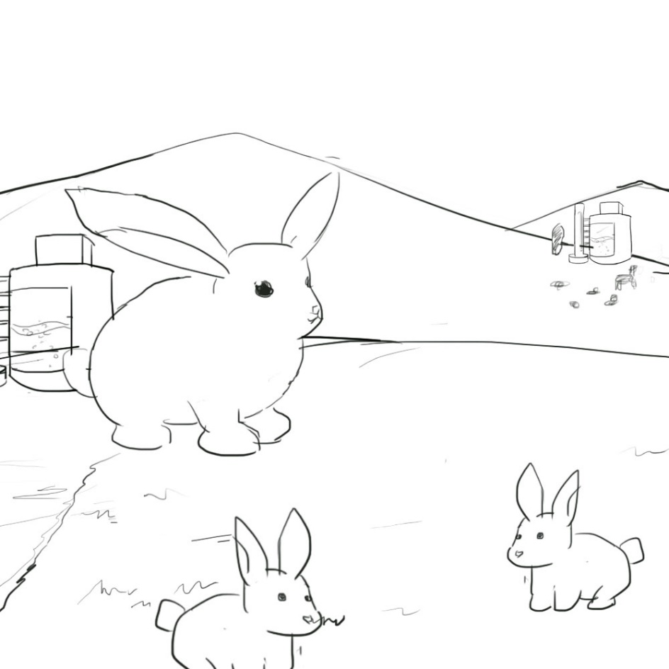

게임플레이
대장 몬스터를 기절시킨 뒤 획득한 정화물약으로 대장몬스터를 정화시킬 수 있다.
대장몬스터를 정화 시키면 지도 조각을 얻을 수 있다.
지도 조각을 얻으면 안개가 걷히면서 새로운 필드가 보이고 미니맵이 밝혀진다.

Slide 9
게임플레이
이렇게 지도를 획득하여 다음 목적지로 이동 한다.

Slide 10
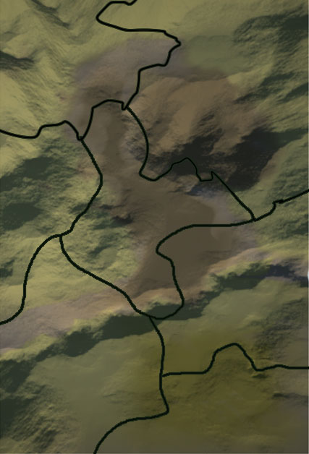
게임플레이
마지막 지도 조각을 획득하면 연구소 본부가 나오며
연구소 본부에 있는 연구 소장을 물리치면 게임이 클리어 된다

Slide 11
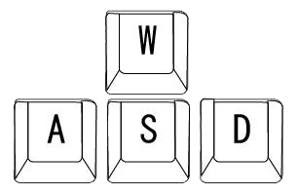


게임플레이
이동
정화
공격
W : 앞으로 이동
S : 뒤로 이동
A : 왼쪽으로 이동
D : 오른쪽으로 이동
SPACE BAR :
몬스터 정화
마우스 왼쪽 :
공격

Slide 12
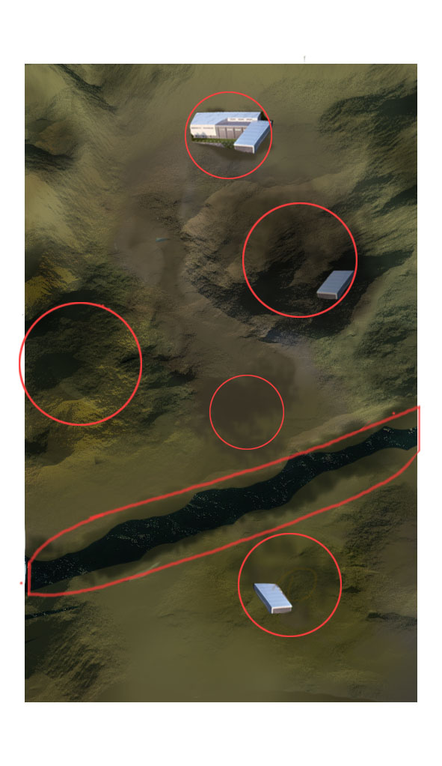

월드 맵
[ WIDTH ]
2km
30cm
연구소
100m x 80m
150cm
산
황야
[ LENGTH ]
5km
600m x 400m
물가
2000m x 200m
 | 속도 | 직진 시
걸음 | 300m | 16분
뛰기 | 600m | 8분
들판
World Creator

Slide 13
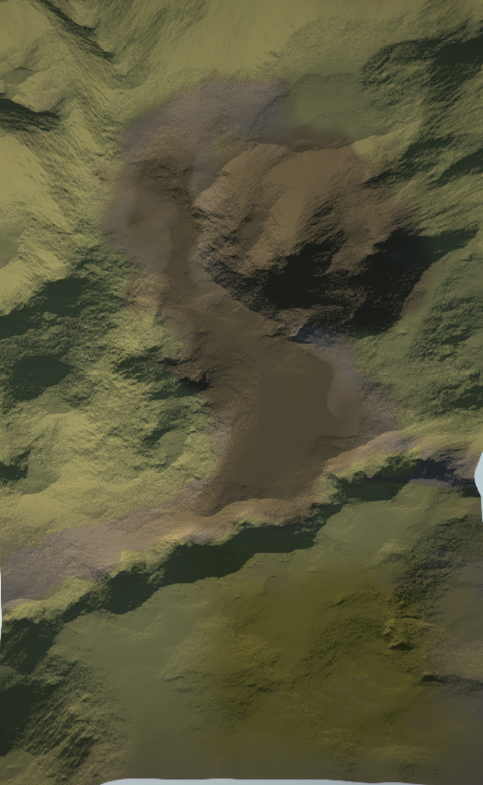
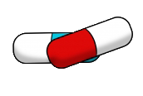

게임특징
0% ~ 80%
지역마다 다른 방사능 수치
(수치는 미니 맵으로 알림)
2. 방사능 수치에 따른 체력의 변화
70이상
40미만
30이상
70이상
30이상
3. 플레이어의 방사능 대처방법
“Green Zone”
40미만

Slide 14
게임특징
“Green Zone”
플레이어 반경 600m 이내에 생성
처음 생성시 반지름 400m이며 일정 시간이 지나면 원의 크기가 줄어듦.
생성되기 1분 전 생성 위치 미니 맵 표시.
생성시 30초간 크기 유지 후 반지름이 10m씩 줄어듦.
그린존 소멸 후 3분 뒤 새로운 그린존 생성.
[ 그린존 효과 ]
방사능 수치가 일시적으로 0

Slide 15
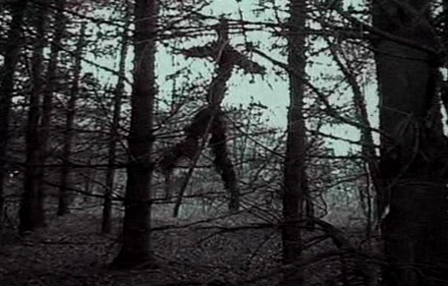
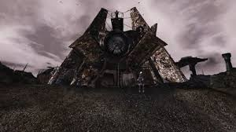
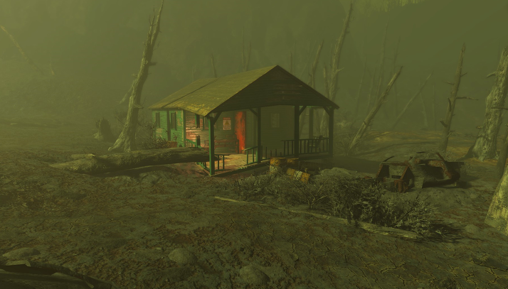
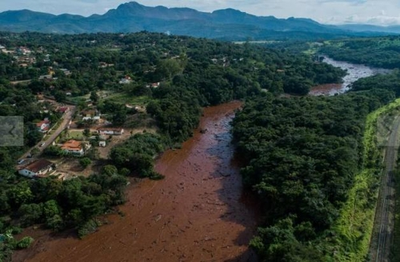
월드 맵
지역별로
출현하는 몬스터 다름
산
연구소 본부
황야
들판
물가
World Creator

Slide 16
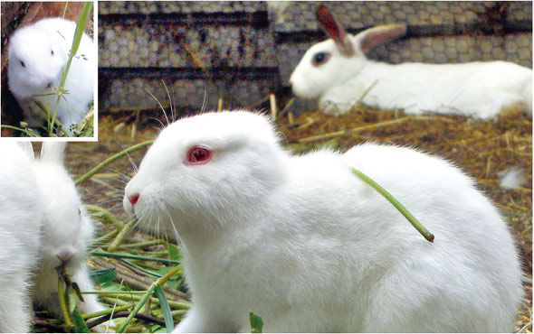
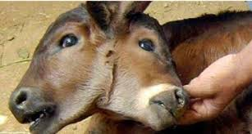
몬스터 소개
지형 특징에 따라 몬스터가 출현
방사능 수치와 몬스터의 전투력 비례
20~30
5
30~40
7

Slide 17
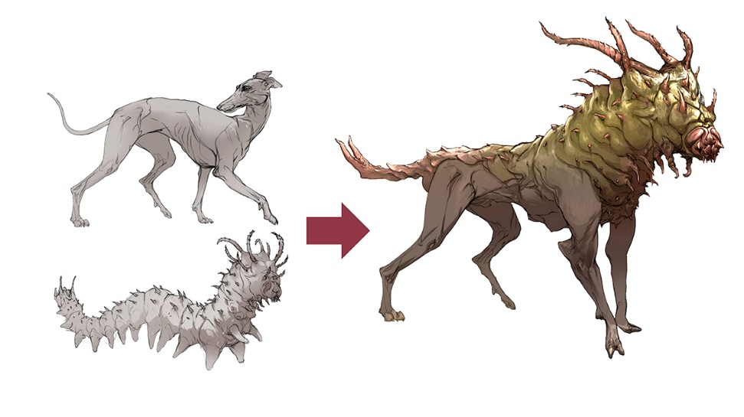
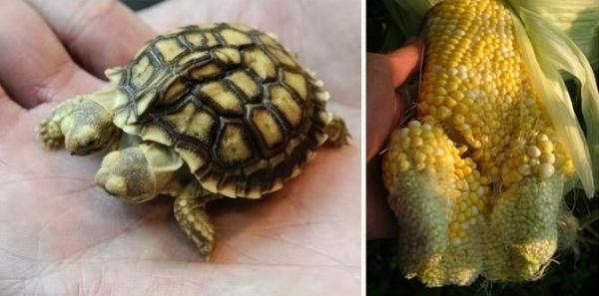
몬스터 소개
지형 특징에 따라 몬스터가 출현
방사능 수치와 몬스터의 전투력 비례
50~60
8
60~70
10

Slide 18
몬스터 소개
세부사항
몬스터 | 서식지 | 체력/속도(분) | 공격력 | 특징
토끼 | 들판 | 500 100m | 5 | 체력이 떨어지면 75m/m로 속도 증가 가만히 있으면 먼저 공격하지 않음
트리플 당나귀 | 황야 | 700 120m | 7 | 가만히 있으면 먼저 공격하지 않음
샴 거북이 | 물가 | 1000 육지: 70m 물속: 140m | 10 | 두 번 나눠서 체력을 깎아야 함 육지에선 모션이 느리지만 물에 들어가 있으면 2배로 빨라진다
변형된 산양 | 산 | 800/ 400m | 8 | 일정 범위 내에 들어가 있으면 선공격

Slide 19
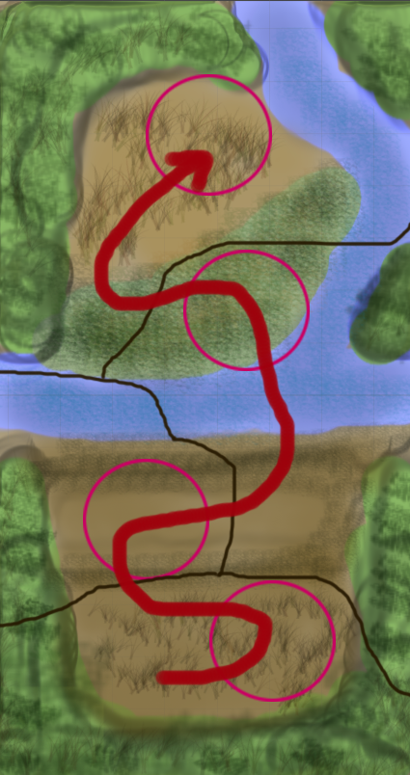
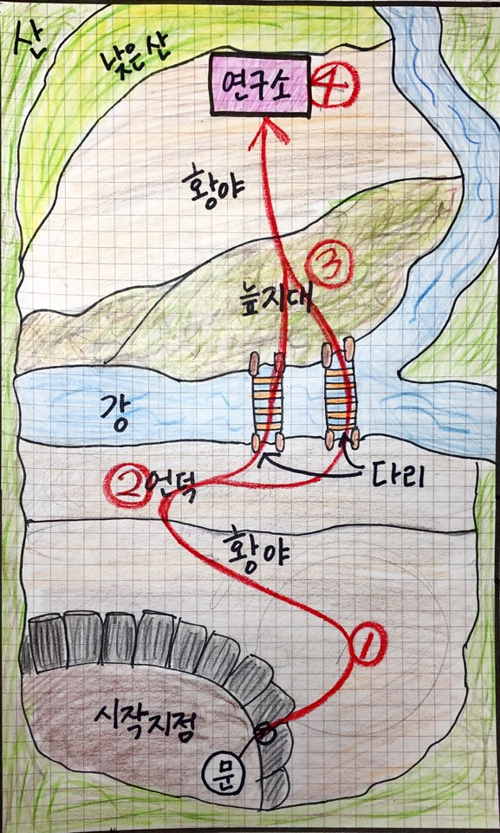
스테이지 디자인

Slide 20
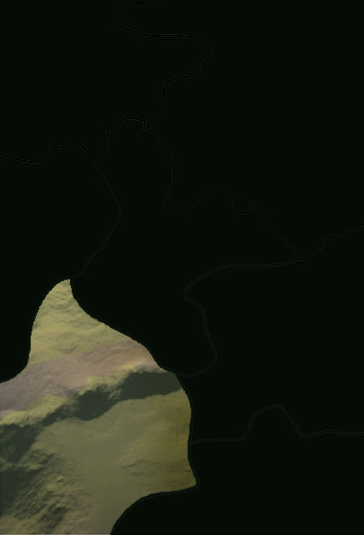
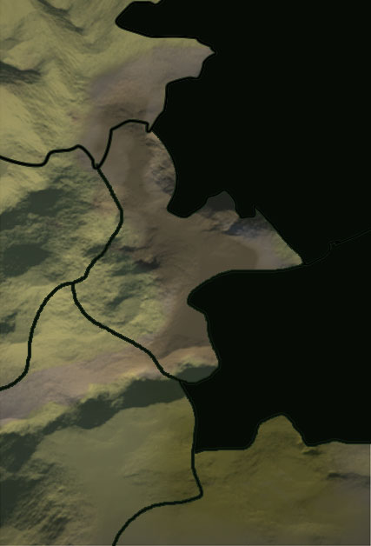
게임플레이
지도를 모아 타락한 연구소를
찾아 프로젝트를 멈춰라!
지도 조각 획득 시
플레이어가 지도를 모아 목적지를 찾을 수 있도록 유도

Slide 21
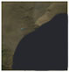
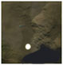
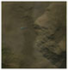
게임플레이
지도 조각 획득 시
미니 맵의 가려진 부분이 드러남
획득방법은?
타락한 동물의 정화

Slide 22
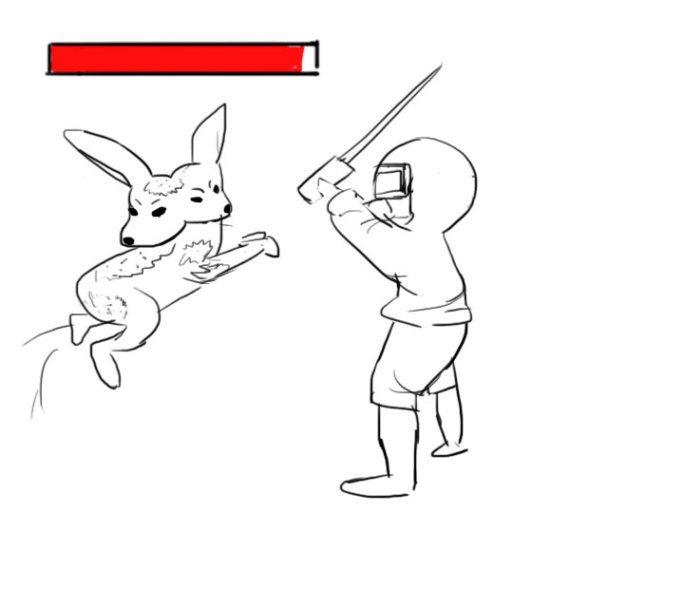
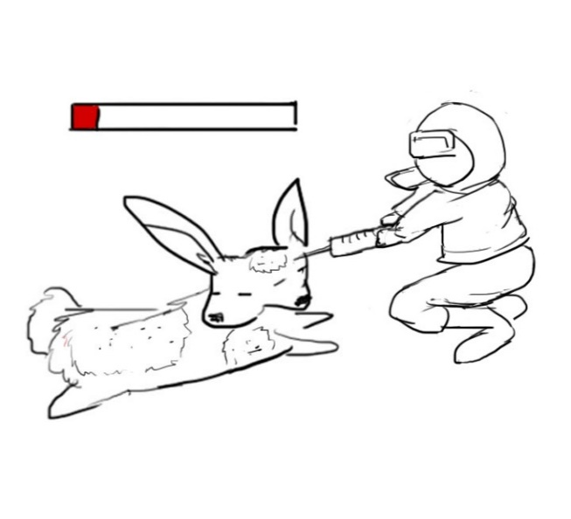
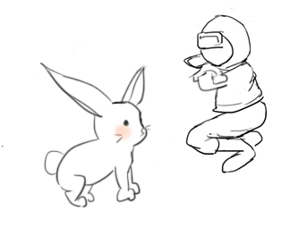
게임플레이
몬스터 정화 방법
공격
정화
정화 후
정화
체력이 0이 되어 기절한 몬스터를
원래 모습으로 되돌려 줌
보상 → 정화 시 정해진 확률로 보상을 준다.
확률(%) | 보상
30 | 지도 조각
70 | 아이템

Slide 23


게임플레이
전투시스템 및 정화 시스템 세부사항
방식 |  | 공격력 | 특징
공 격 |  | -50 ~ -80 | 근거리 공격 타락한 몬스터의 체력이 20%이하로 떨어뜨려 기절 시키는 것이 목표
정 화 |  | +5 ~ +10 | - 근거리 정화 - 체력이 20%이하가 되어 기절한 몬스터를 정화 시켜 원래 모습으로 되돌려 줄수 있는 방식 - 정화 시 정해진 확률로 보상을 준다

Slide 24

게임플레이
획득 가능한 아이템
체력 회복 키트
그린존 알약
손전등
지도 조각
체력이 50 회복됨
플레이어 중심으로 일회성 그린존 생성
어두운 밤, 어두운 공간 사용가능
미니맵을 밝힐 수 있음

Slide 25
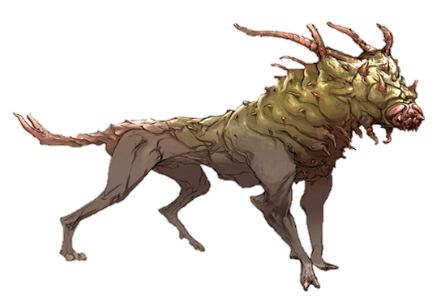
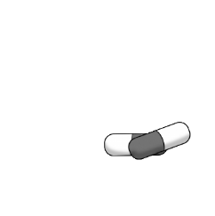

게임플레이
UI
Player HP
Monster HP
방사능 수치
30
보유
아이템
2
1
미니맵

Slide 26
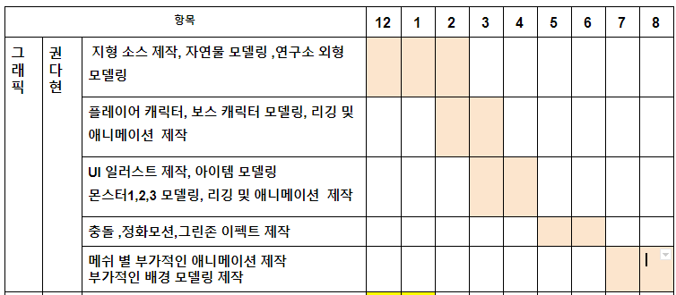
작업 일정

Slide 27
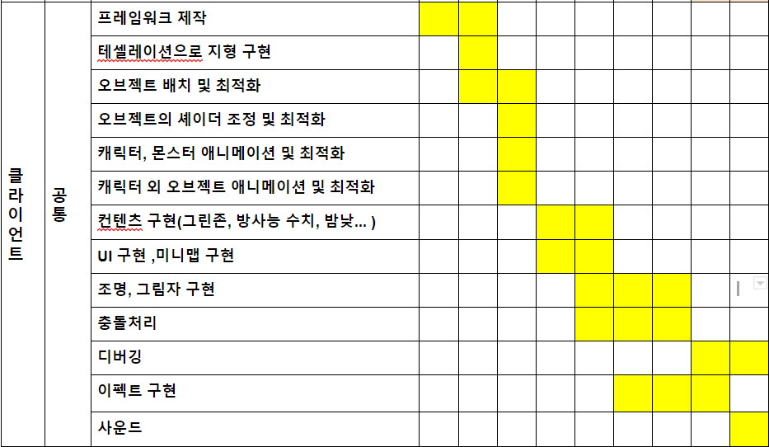
작업 일정

Slide 28
연구목적
- Git을 활용하여 협업능력을 향상
GRAPHIC
- World Creator를 이용한 사실적인 지형 제작 연구
- PBR 렌더링으로 사실적인 모델링 구현
- Ornatrix를 이용한 섬세한 털 구현
CLIENT
3차원 그래픽스 이해와 DirectX12의
파이프라인을 이해를 바탕으로 사실적인 3D게임 제작

Slide 29
타 게임과의 차별성
- 살생 없이도 액션감을 느낄 수 있다.
- 지도를 구하여 이동할 수 있는 맵 반경을
넓혀가는 탐험 요소 제공

Slide 30
기술적 요소
CLIENT
캐릭터 애니메이션
2. UI (체력바, 미니맵)
4. 몬스터 정화 시 몬스터의 자연스러운 모델링 변화
5. 몬스터 행동패턴 인공지능
6. 그림자
7. 물의 물결이동 및 주변 환경 반사
8. 안개효과와 파티클 이펙트
9. 시간의 흐름에 따른 밤, 낮의 변화
10. 체력에 따른 화면 흑백 효과
GRAPHIC
1. 로우 폴리곤 + 손맵 방식의 모델링과 맵핑
2. 캐릭터, 몬스터, 배경 애니메이션

Slide 31
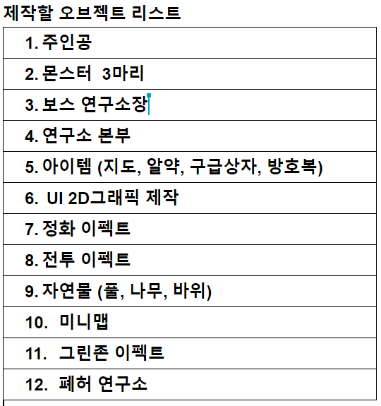

Slide 32
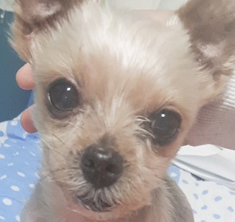
개인 별 준비 현황
권 다현
관련 수강 과목
- 모델링 1
모델링 2
애니메이션 1
모델링 방학 특강
( Substance Painter)

Slide 33
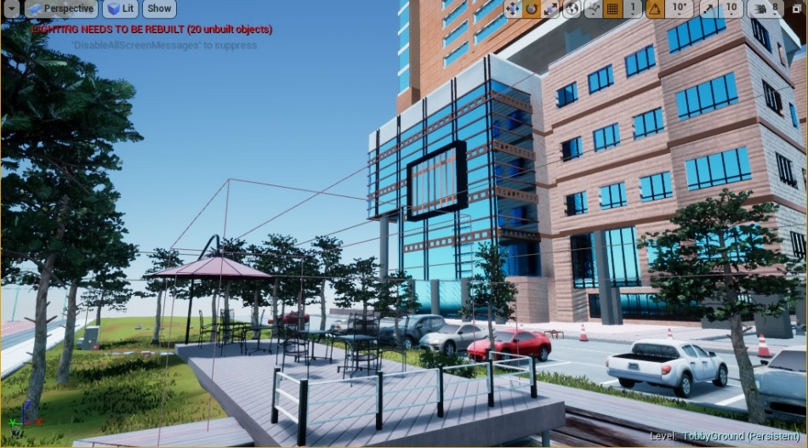
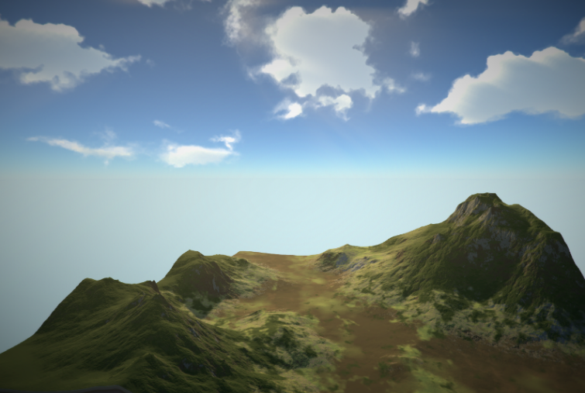

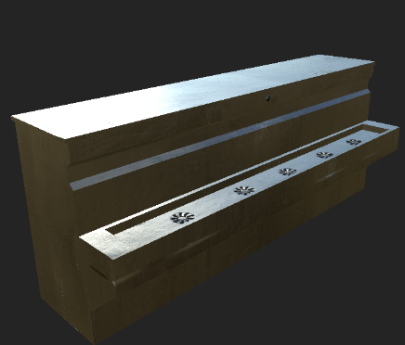
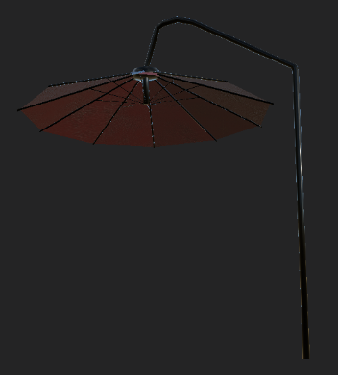
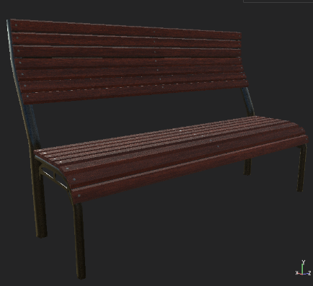
개인 별 준비 현황
진행 중인 개인공부
- 3D 배경 그래픽
- World Creator
권 다현
- Hard-Surface기법을 이용한 모델링
- Substance Painter를 이용한 텍스쳐링

Slide 34

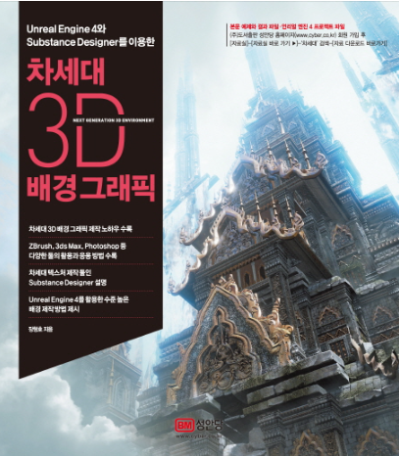
개인 별 준비 현황
Marblus를 사용한
캐릭터 의상 제작
Z-brush와 Substance Painter
를 사용한 PBR 배경 공부
자연스러운 하이폴 캐릭터
제작을 위한 인체 공부

Slide 35
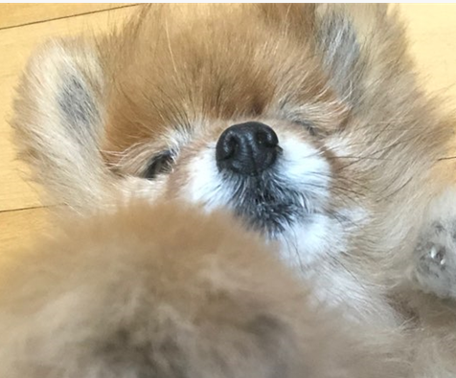
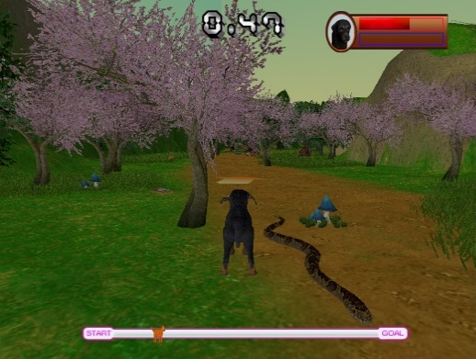
개인 별 준비 현황
서 채원
졸업 작품 재도전
관련 수강 과목
- 컴퓨터 그래픽스
- 게임 엔진 ( Unity, Unreal )
- 게임 소프트웨어 공학
- 3D 게임 프로그래밍 2
겨울방학 3D게임 프로그래밍2 특강 수강 예정
DirectX12 기반
2019 종합설계2까지 진행하였음.

Slide 36

개인 별 준비 현황
성 선미
프로그래밍 기초 수강 과목
클라이언트 관련 수강 과목
C프로그래밍
C++프로그래밍
STL
게임수학
자료구조
알고리즘
- 게임 소프트웨어 공학
- 게임엔진1 (언리얼 엔진)
- 3D게임프로그래밍1
- 3D게임프로그래밍2
- 컴퓨터 그래픽스
- 게임 수학

Slide 37


개인 별 준비 현황
진행 중인 개인 공부
졸업 작품 진행 중 계획
성 선미
청강 계획
STL
2. 3D게임프로그래밍 1

Slide 38
감사합니다.
쫑 꽁 아

